Slide 1
Série de Fourier
Laboratório de Matemática 2

Slide 2
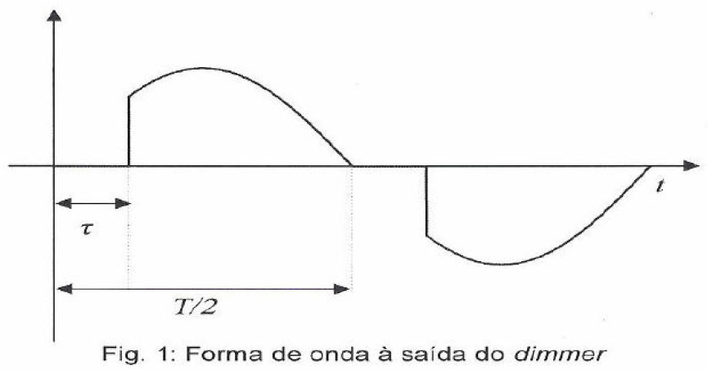
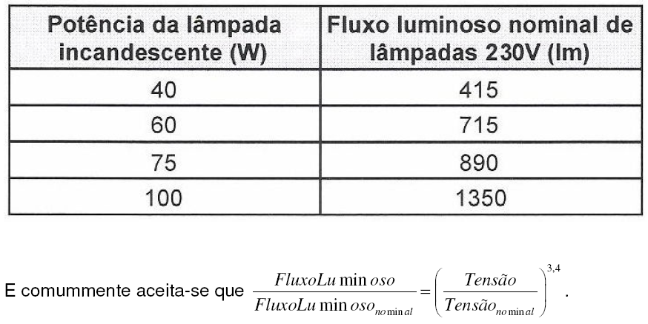
Funcionamento de Dimmer

Slide 3
Condições de Deidericht
1º. F(t) é definida e limitada no Período T.
2º. F(t) é integrável, no sentido de Riemen, no Período T.
3º. F(t) tem um numero finito de descontinuidades simples no período T.
Código Máxima da Função

Slide 4
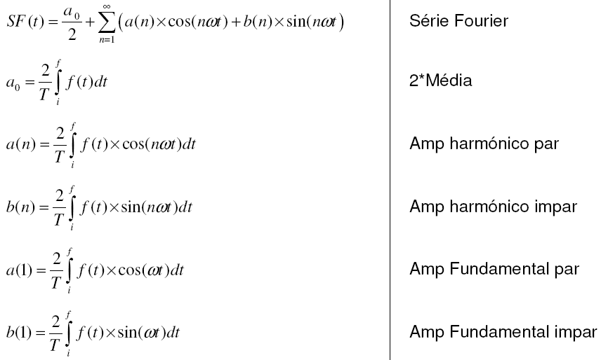
Composição série de Fourier

Slide 5
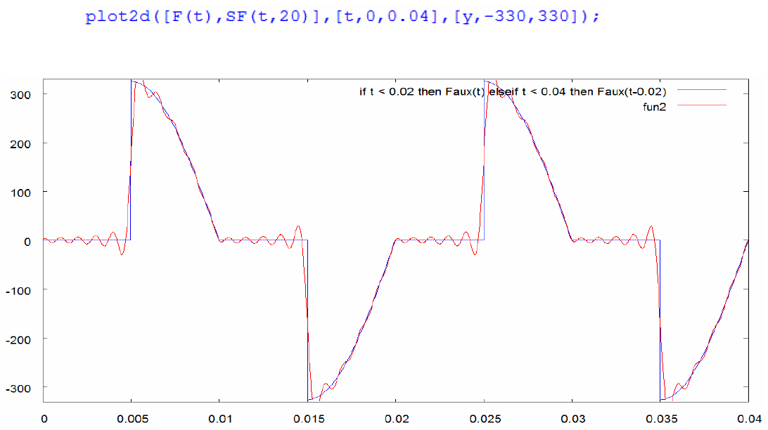
Aproximação de série de Fourier ate ao vigésimo Harmónico.

Slide 6
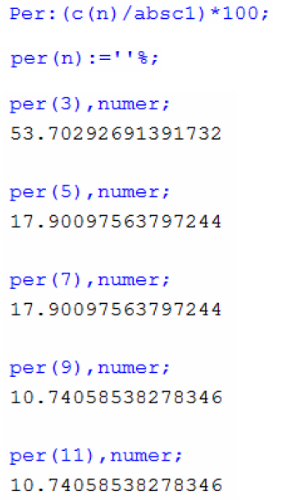
Percentagem de Harmónicos em relação à fundamental.
. Para n par percentagem nula
. As componentes impar são as consideradas e decrescentes ao afastarem-se do centro.

Slide 7
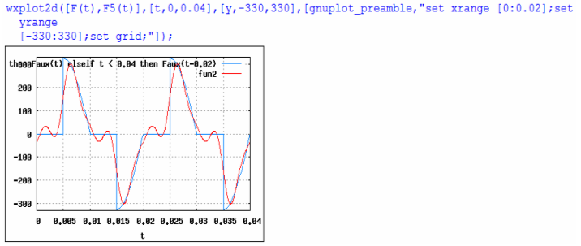
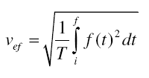
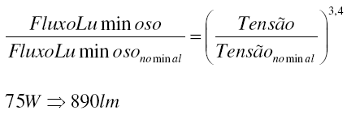
Aproximação Quinto Harmónico

Slide 8
Comparação dos valores Reais com o do quinto harmónico
 | F(t) | SF(t,5)
Veficaz | 162,633 | 141,416
Fluxo | 273,921 | 198,79

Slide 9
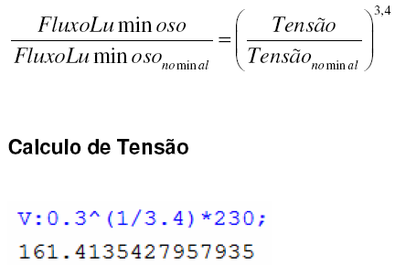
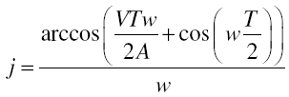

Cálculo do J para lâmpada de 60W a 30% luminosidade

Slide 10
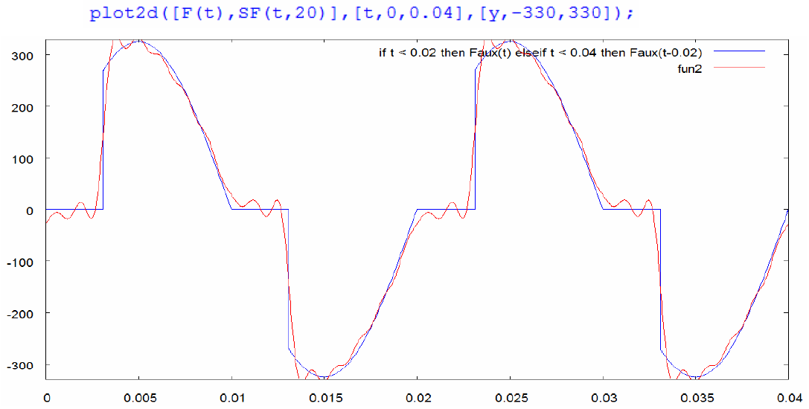

Slide 11
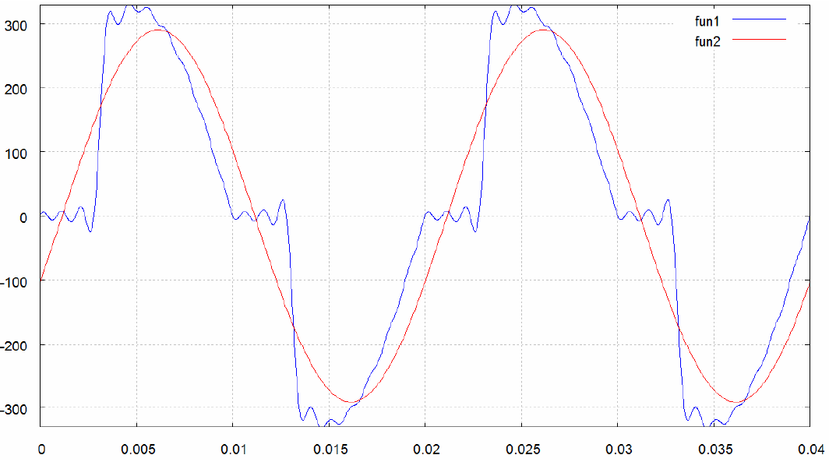
Harmónicos da função para J calculado.

Slide 12
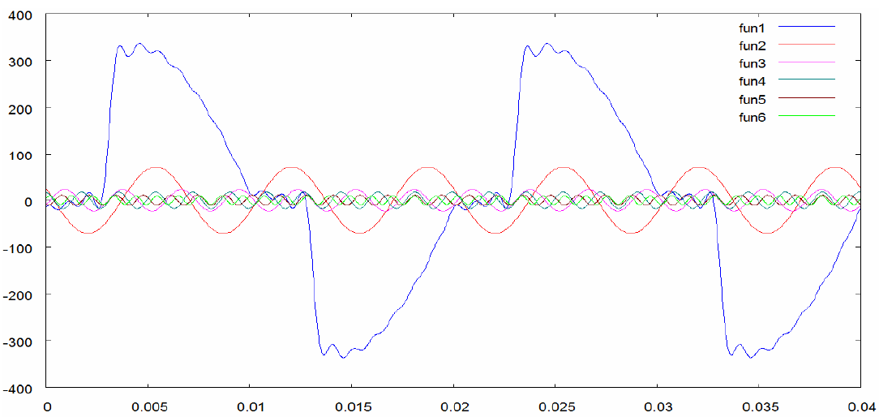

Slide 13
FIM

